Slide 1
中堅ゼネコン 採用支援
建設・土木業界 求人市場実態調査
採用戦略立案のための競合市場データ分析
対象：建設・土木・不動産・再生可能エネルギー | N=10,526件 | 2024年
Confidential | 採用コンサルティング資料

Slide 2
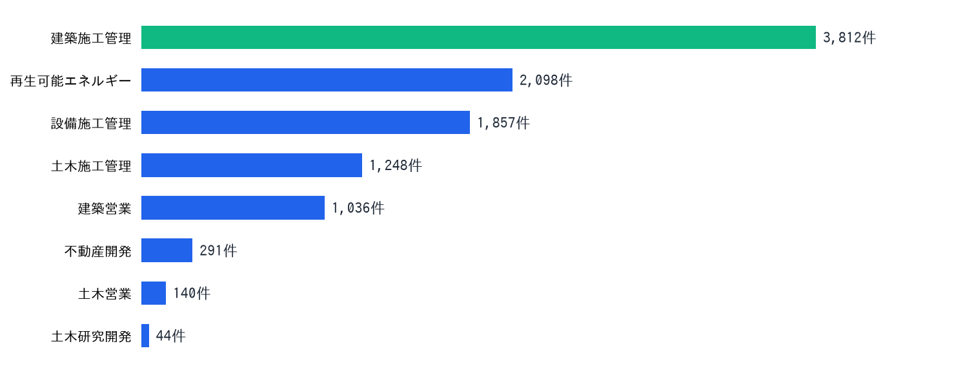
調査概要：8職種・10,526件の競合求人データを分析
📊 Survey Overview
分析対象 求人件数
対象職種数
データソース
10,526
8
r-agent
件
職種
※ r-agent 求人掲載データ（2024年）に基づく分析。掲載件数N=10,526件。
1

Slide 3
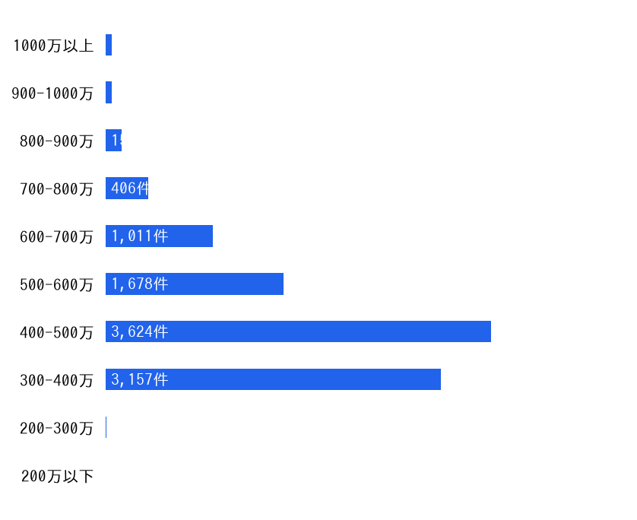
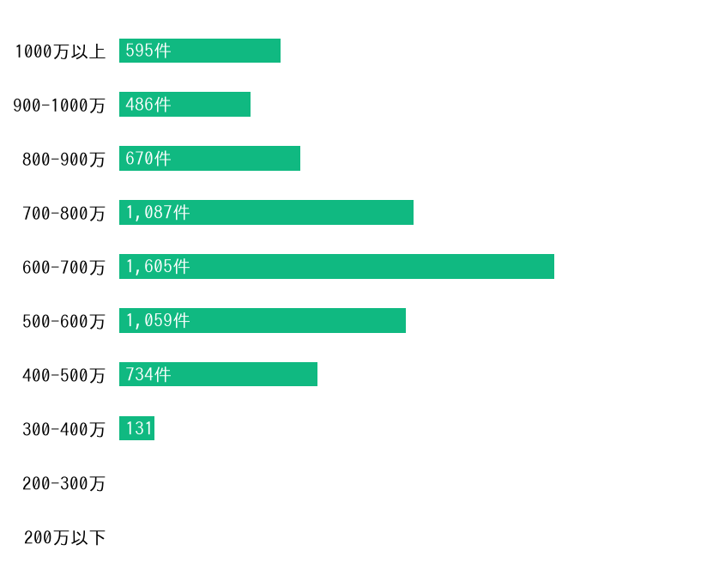
競合求人の年収レンジ：下限400〜500万円帯が最多、上限は600〜700万円帯がピーク
💴 Salary Distribution
下限年収 中央値
上限年収 中央値
年収レンジ幅 中央値
450
675
225
万円
万円
万円
下限年収 提示分布（N=10,162件）
上限年収 提示分布（N=6,367件）
※ r-agent 求人掲載データ（2024年）に基づく分析。掲載件数N=10,526件。
2

Slide 4
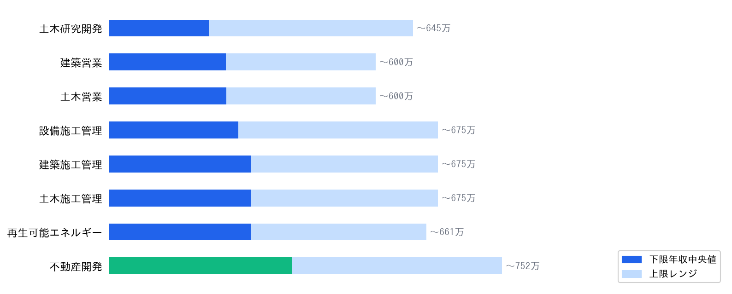
職種別年収比較（下限・上限 中央値）：カテゴリ間の年収水準
💴 Salary by Category
最高年収職種
不動産開発 下限中央値
施工管理 下限中央値
不動産開発
500
450
万円
万円
※ r-agent 求人掲載データ（2024年）に基づく分析。掲載件数N=10,526件。
3

Slide 5
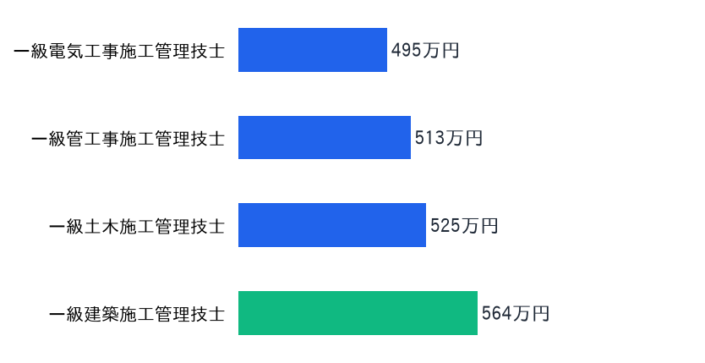
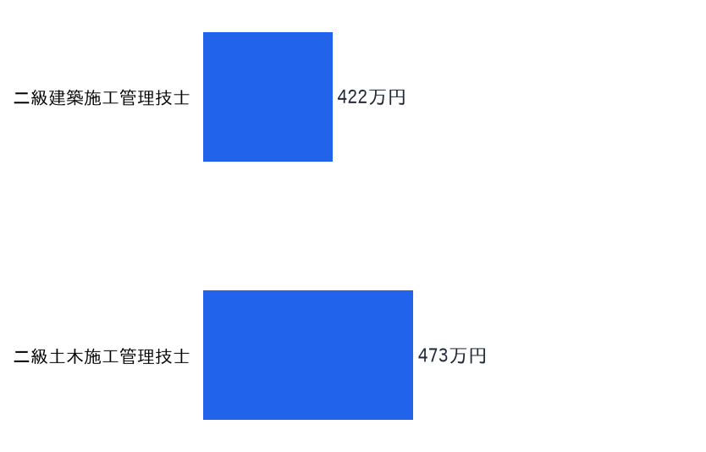
一級資格保有者の採用には下限568万円以上が競争力の目安、二級比で約150万円高い
🏅 Qualification Premium
一級建築施工 下限中央値
二級建築施工 下限中央値
一・二級差分（下限）
568
422
▲146
万円
万円
万円
一級資格 提示年収（下限中央値）
二級資格 提示年収（下限中央値）
※ r-agent 求人掲載データ（2024年）に基づく分析。掲載件数N=10,526件。
4

Slide 6
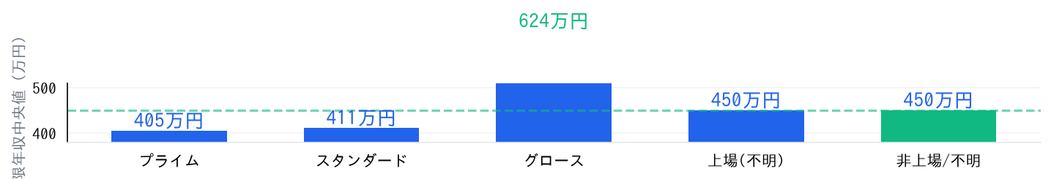
上場区分別 下限年収中央値：プライム・スタンダード・グロース・非上場の比較
🏢 Listed vs Non-Listed
非上場/不明 下限中央値
プライム上場 下限中央値
非上場 vs プライム
450
435
＋15
万円
万円
万円
※ r-agent 求人掲載データ（2024年）に基づく分析。掲載件数N=10,526件。
5

Slide 7
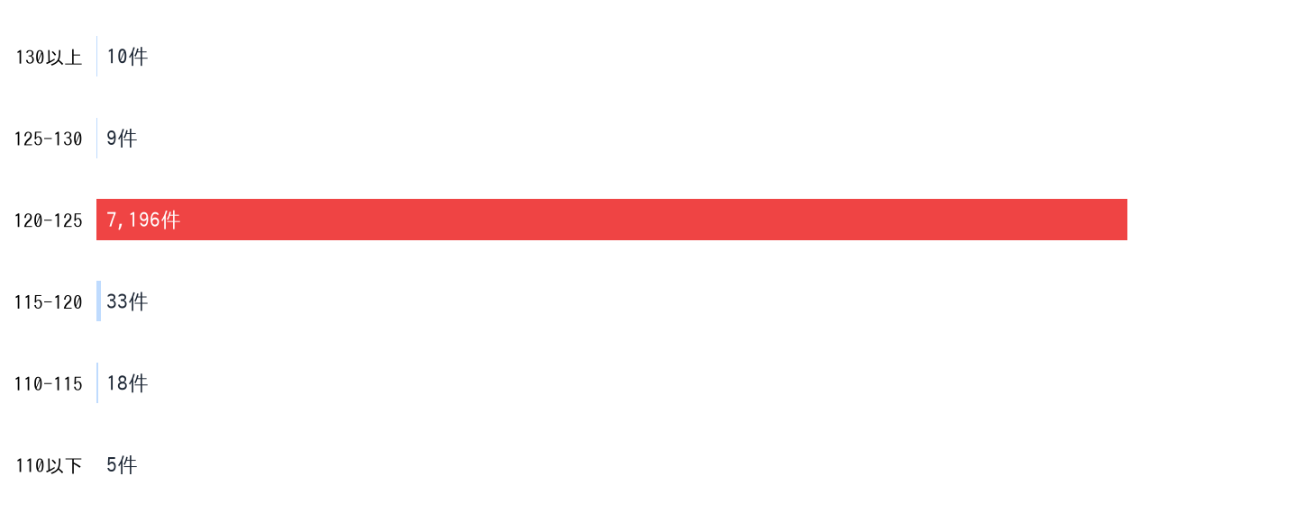
年間休日分布（N=10,526件）：120〜125日帯への集中状況
📅 Annual Leave Analysis
年間休日データあり
中央値
120〜125日帯 集中率
7,271
120
99
件
日
%
※ r-agent 求人掲載データ（2024年）に基づく分析。掲載件数N=10,526件。
6

Slide 8
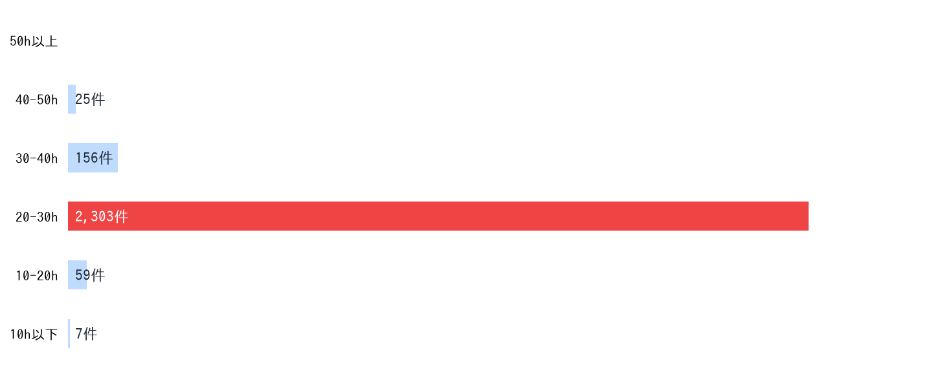
月残業時間 分布（N=10,526件）：20〜30h帯への集中状況
⏱ Overtime Distribution
残業データあり
中央値
20〜30h帯 集中率
2,550
20
90
件
h/月
%
※ r-agent 求人掲載データ（2024年）に基づく分析。掲載件数N=10,526件。
7

Slide 9
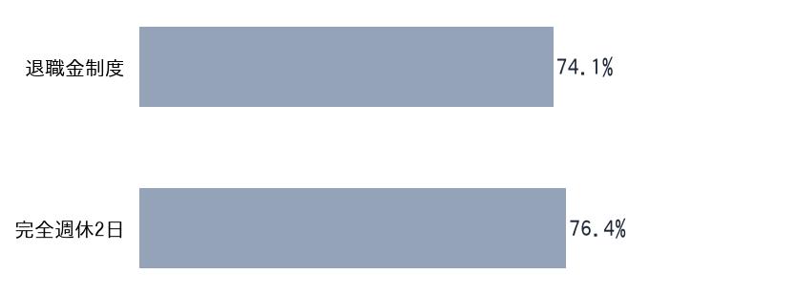
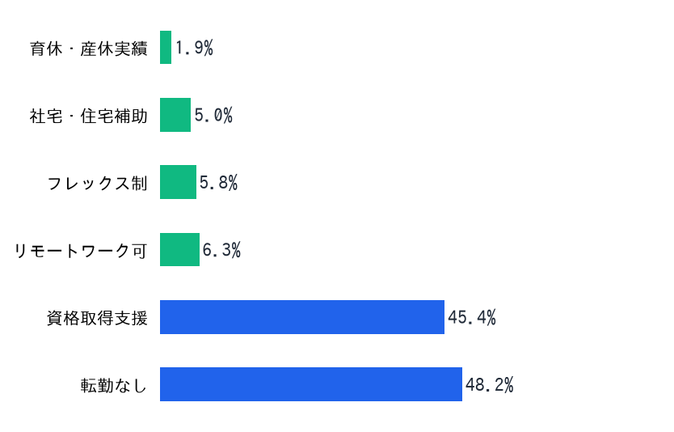
特典別 普及率（%）：競合求人10,526件における各条件の記載率
📋 Benefit Penetration Rate
完全週休2日 普及率
退職金制度 普及率
リモートワーク普及率
76
74
6
%
%
%
業界標準（普及率50%超）：訴求効果が薄い条件
普及率 50%未満の条件
※ r-agent 求人掲載データ（2024年）に基づく分析。掲載件数N=10,526件。
8

Slide 10
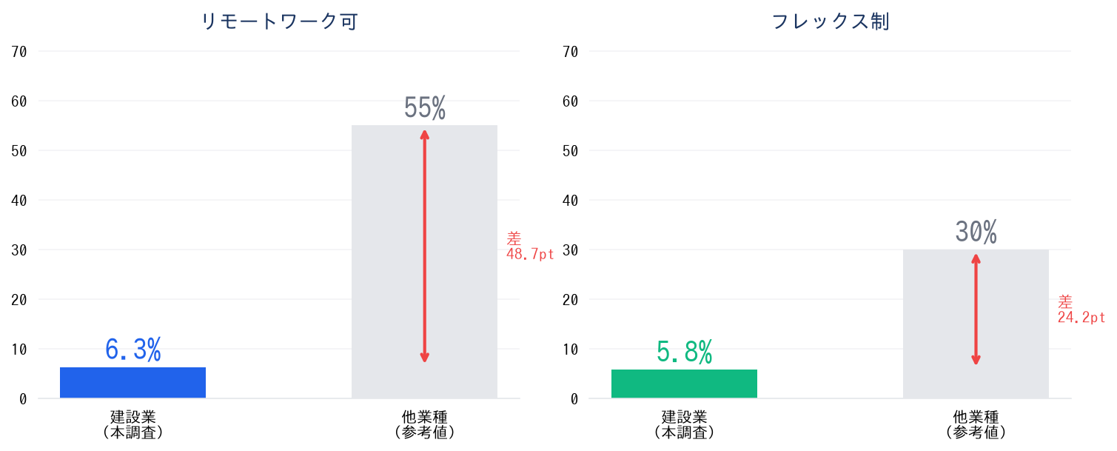
リモートワーク・フレックス導入率（%）：建設業と他業種参考値の比較
🏠 Remote & Flex Work
建設業 リモートワーク率
他業種 参考値
競合との差（リモート）
6.3
55
▲49
%
%
pt
※ r-agent 求人掲載データ（2024年）に基づく分析。掲載件数N=10,526件。
9

Slide 11
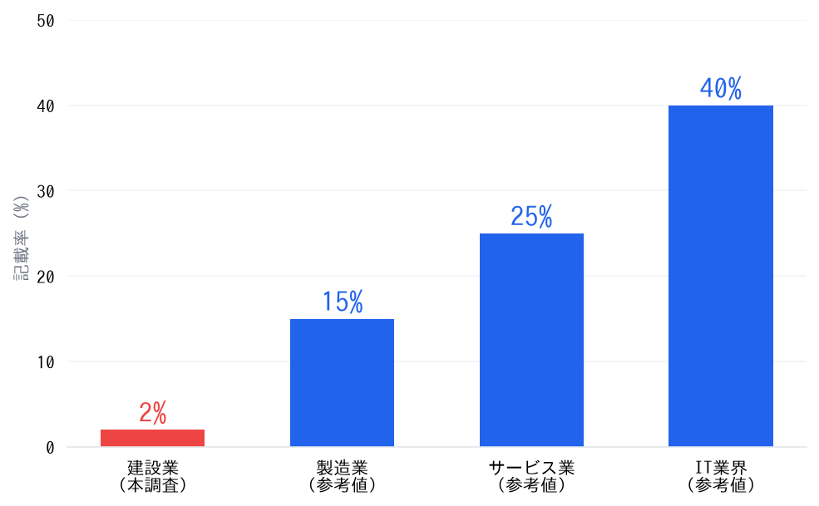
育休・産休実績 求人票記載率：建設業（2%）と他業種参考値の比較
👶 Parental Leave Disclosure
育休実績 開示率
製造業 参考値
IT業界 参考値
2
15
40
%
%
%
2%
10,526件中 約225件のみが 育休・産休実績を求人票に記載
業界最低水準
※ r-agent 求人掲載データ（2024年）に基づく分析。掲載件数N=10,526件。
10

Slide 12
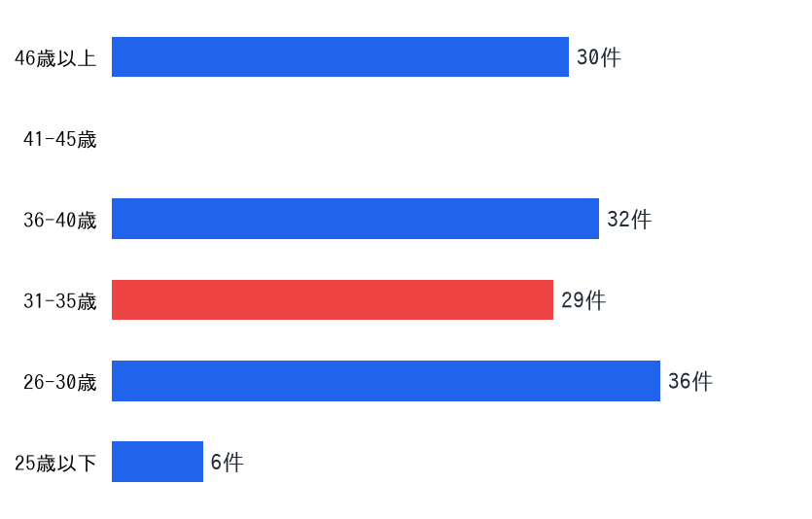
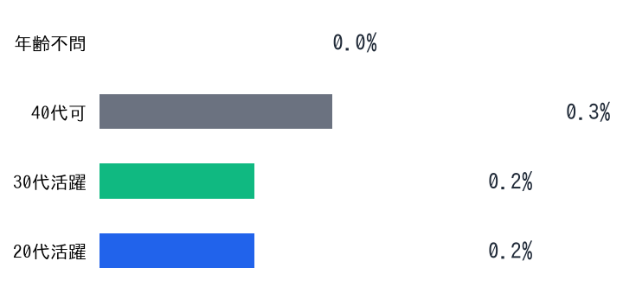
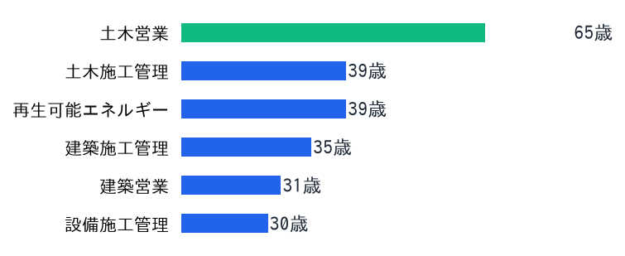
年齢条件の記載状況（N=10,526件）：上限年齢・世代訴求・年齢不問の分布
🎂 Age Condition Analysis
年齢上限 記載あり
上限年齢 中央値
年齢不問 記載率
1.3
35
0.0
%
歳
%
年齢上限 分布（記載あり求人のみ）
世代・年齢訴求キーワード 記載率
職種別 年齢上限 中央値（記載あり）
※ r-agent 求人掲載データ（2024年）に基づく分析。掲載件数N=10,526件。
11

